Slide 1
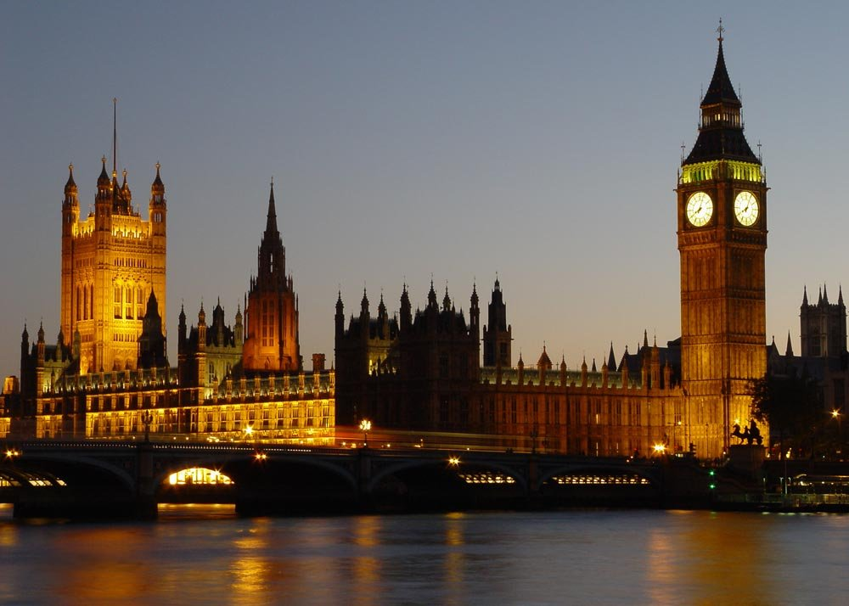
По волнам изученного

Slide 2
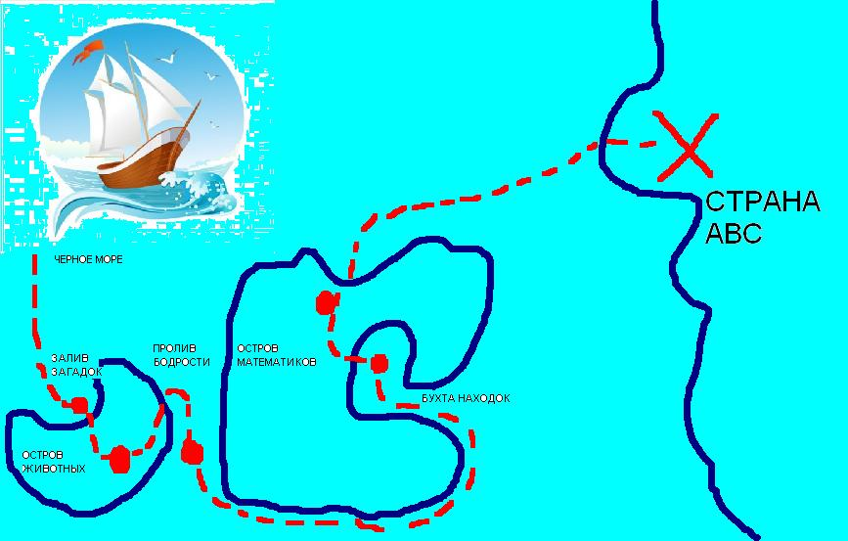

Slide 5
ЗАЛИВ ЗАГАДОК

Slide 6
ОСТРОВ ЖИВОТНЫХ

Slide 7
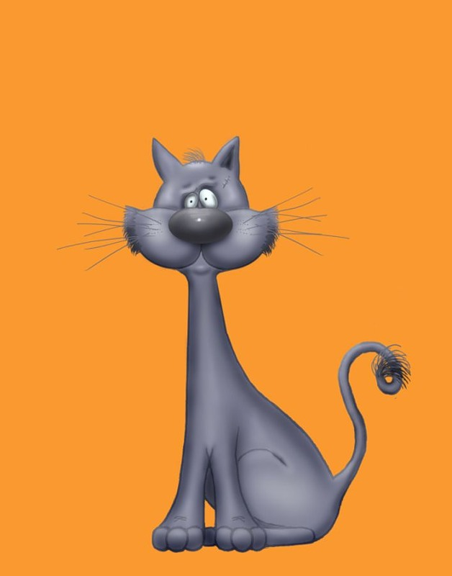
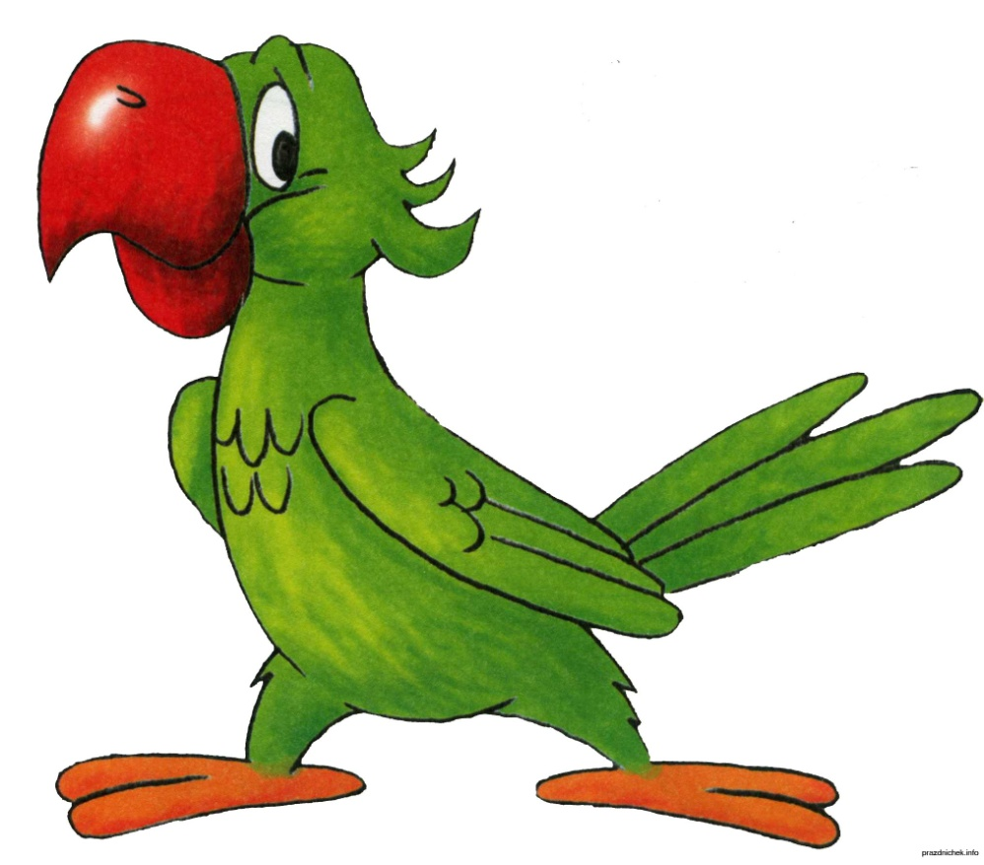
A PARROT
A CAT

Slide 8
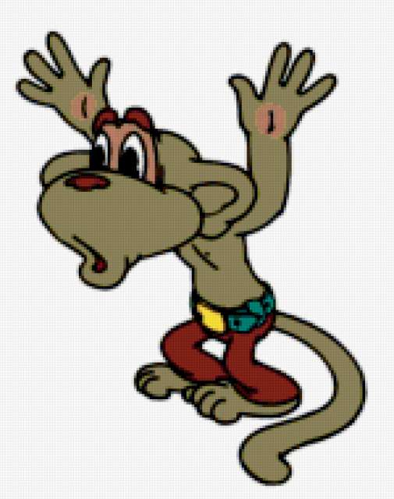
A CROCODILE
A MONKEY

Slide 9
A LION
A TIGER

Slide 10
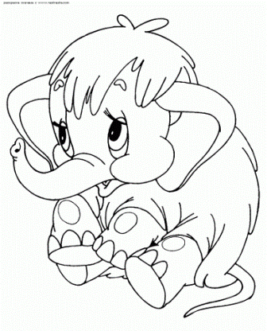
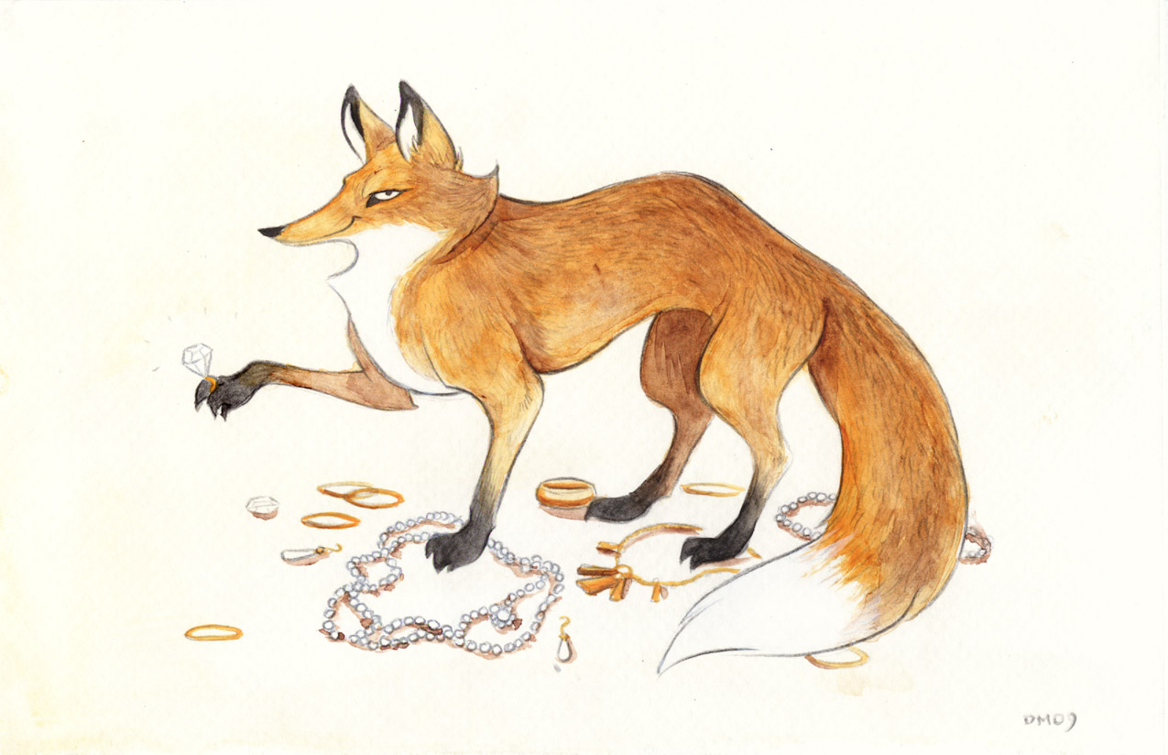
AN ELEPHANT
A FOX

Slide 11
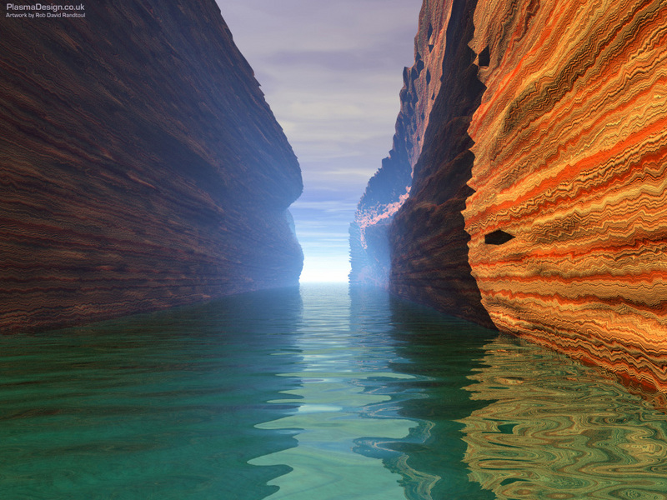
ПРОЛИВ БОДРОСТИ

Slide 12
БУХТА НАХОДОК

Slide 13
A G N B F I H C D E J

Slide 14
ОСТРОВ МАТЕМАТИКОВ

Slide 15
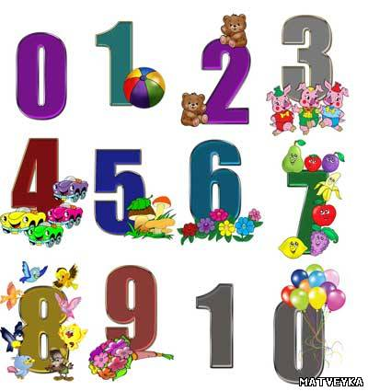

Slide 16
How much is
4+6=
10-7=
6-3=
9-8=
5+2=
1+1=
2+3=
4+4=
5+1=
10-1=

Slide 17
Good-bye

